Slide 1









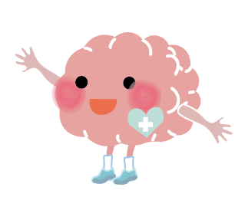


第3節
應
對
情
緒
要
O
K

Slide 2
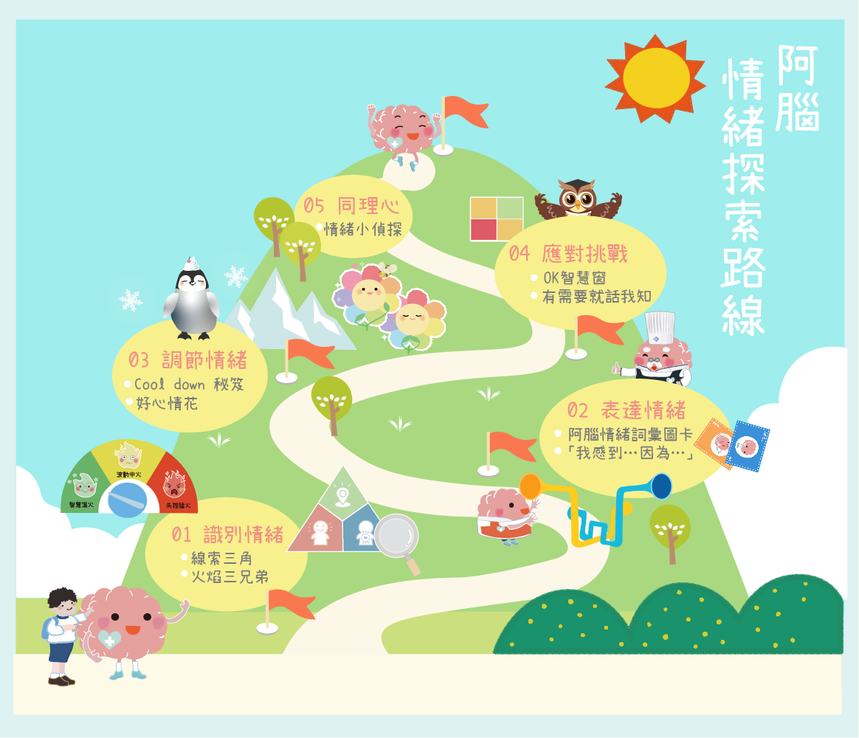

Slide 3

第三節 學習重點
明白經歷不同的情緒是正常的，我們可以嘗試接納自己的情緒
冷靜自己後，我們可以思考不同的可能方法去處理事情，並從中作出智慧的選擇
每個人都有需要別人幫忙的時候，懂得尋求幫助是一種能力，幫助我們成長及不斷進步

Slide 4
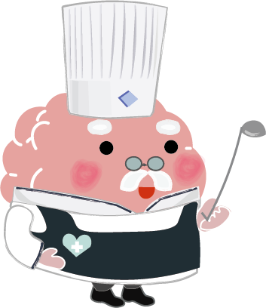
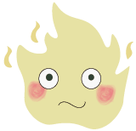
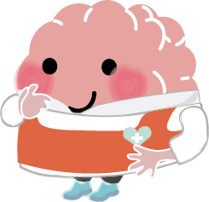
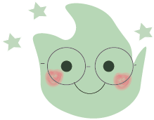

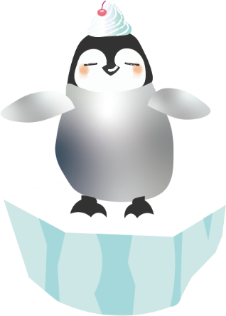

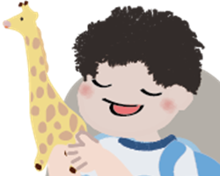
本節人物簡介
火焰三兄弟
阿腦
腦師傅
小明
Cool down企鵝
OK貓頭鷹

Slide 5
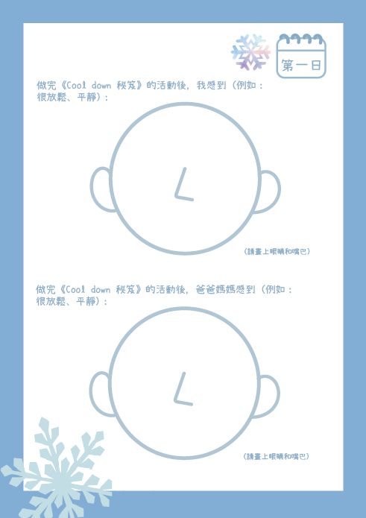
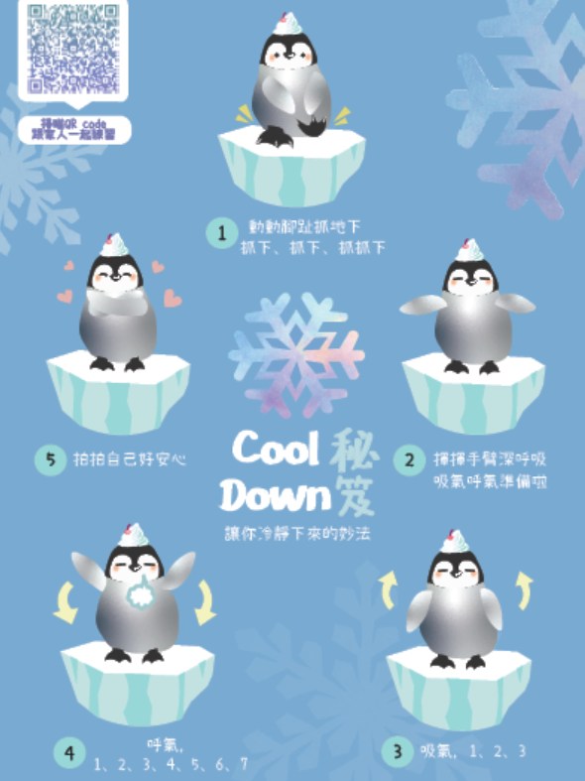
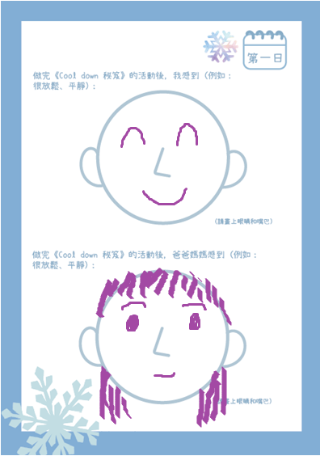
回顧：上一節．跟家人練習COOL DOWN 秘笈的心得

Slide 6
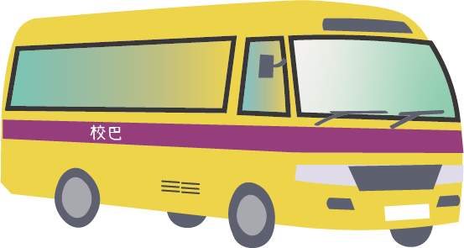
主題故事
在校巴上……

Slide 7

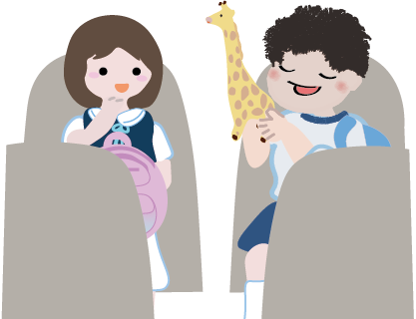
這隻長頸鹿我在家製作了整個星期，是視藝科的功課……
真漂亮！
同學1
小明

Slide 8
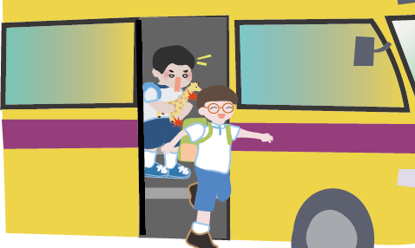


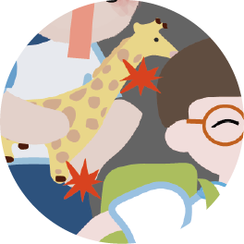
落校巴時，前面一位同學太興奮了，不小心撞到小明的長頸鹿而不知道……

Slide 9
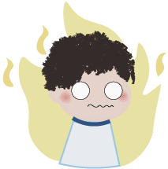
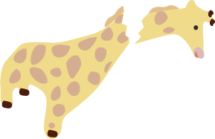
長頸鹿的頸斷開了……

Slide 10

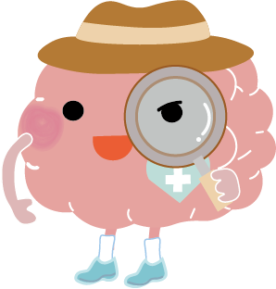



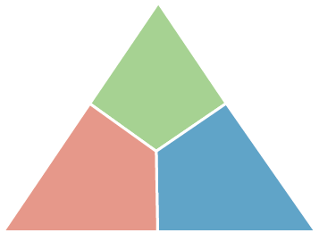
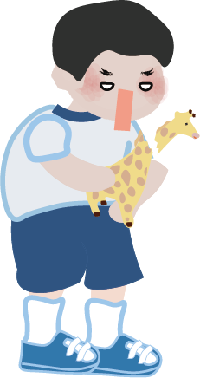



齊來幫助小明留意自己此刻的情緒！
環境線索
例如: 場景、物品等
肢體語言線索
生理變化線索
例如: 面部表情、身體動作、語氣等
例如: 呼吸狀態、肌肉狀態、心跳速度等

Slide 11



肢體語言線索
語氣擴大器
面部表情

Slide 12
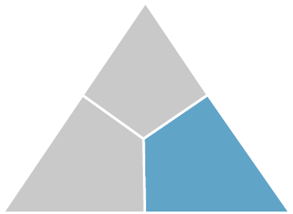


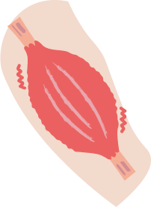

生理變化線索
BPM
心跳貼紙
肌肉透視鏡

Slide 13
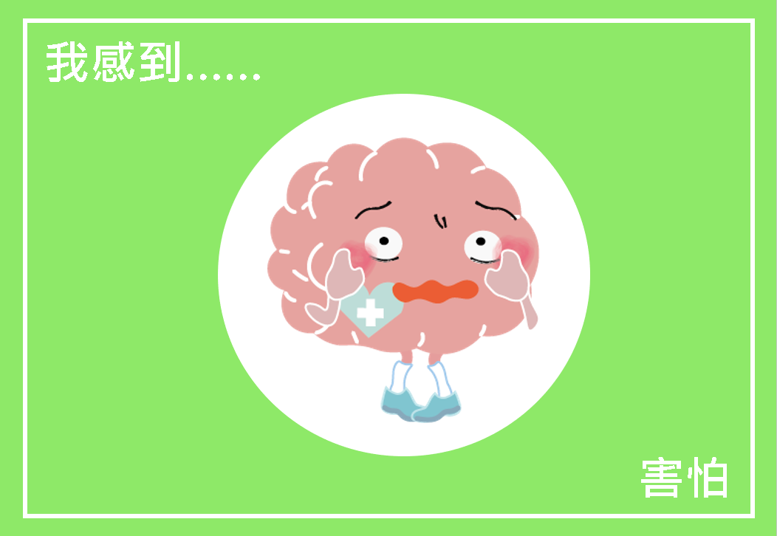
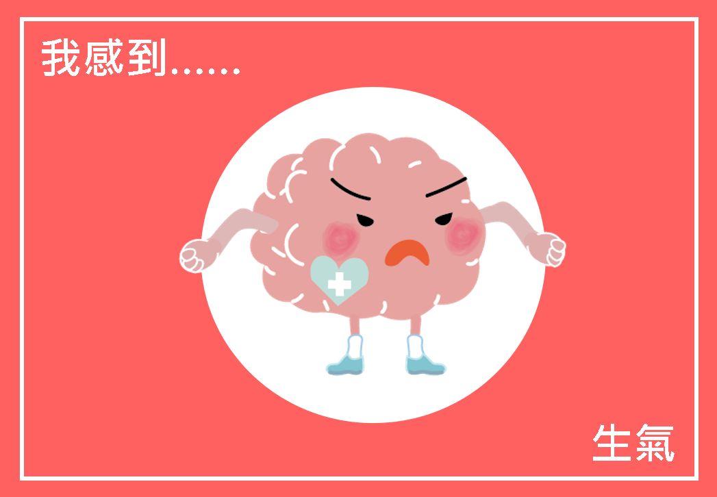
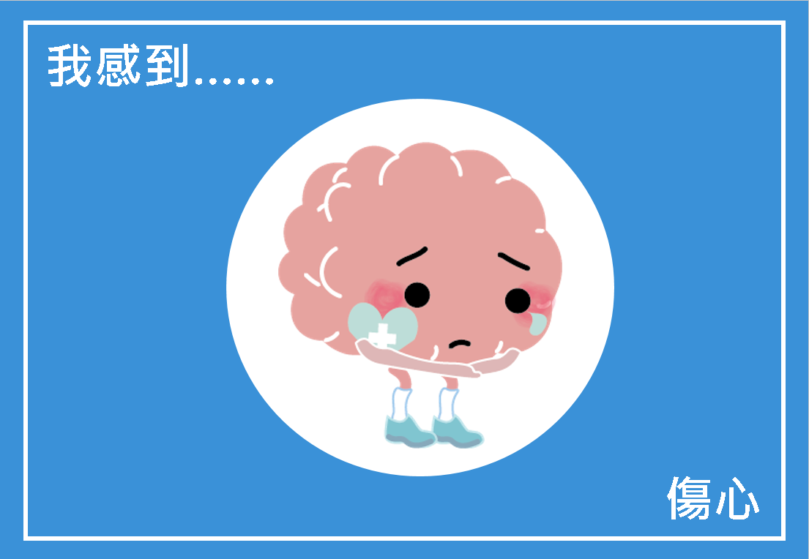
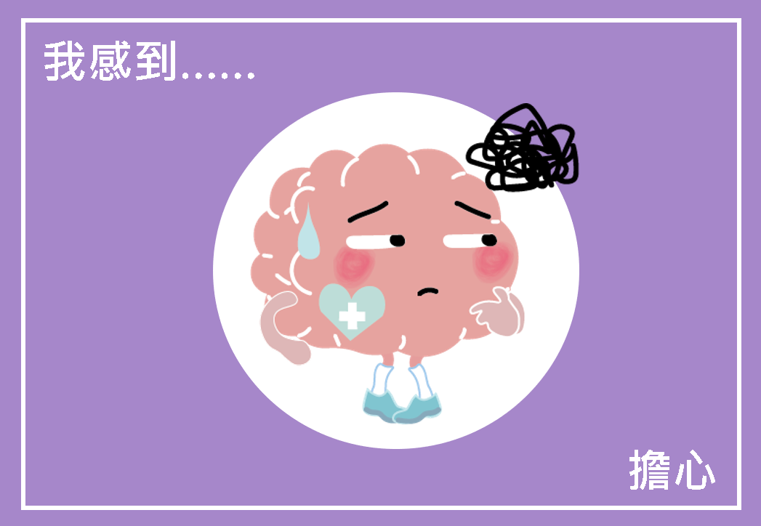

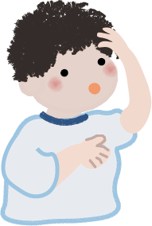
齊來分享你的調查結果……
試說說小明可能經歷的情緒！
我留意到自己此刻的情緒了！

Slide 14
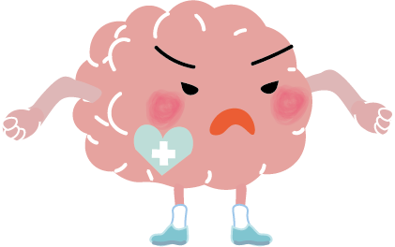
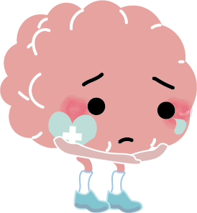
小明感到 ，因為 。
智慧溫火
生氣
小明感到生氣，因為同學撞爛了他的長頸鹿。
難過
小明感到難過，因為辛苦製作的作品破損了。

Slide 15
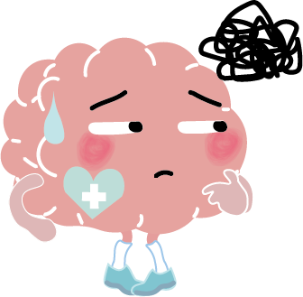
智慧溫火
擔心
小明感到擔心，因為擔心交不到功課。
其他
小明感到____，因為________ 。

Slide 16

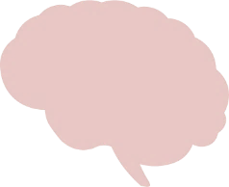
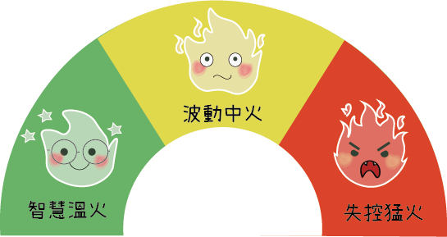


!
!
!
!
!
!
噢，是波動中火！
在我的腦袋裏面……

Slide 17
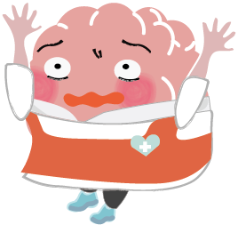
小明正處於「波動中火」的狀態！
他的情緒不太平穩，心情有點起伏，不冷靜，未必能想到好的解決問題方法
智慧溫火
波動中火
我們可以怎樣幫助小明冷靜下來呢？

Slide 18

智慧溫火
一齊做吓「Cool down秘笈」先！
波動中火
Notes:
https://www.canva.com/design/DAGR1uU7slQ/RfHj5BN0GCVnK3YL70XtNg/edit?utm_content=DAGR1uU7slQ&utm_campaign=designshare&utm_medium=link2&utm_source=sharebutton

Slide 19
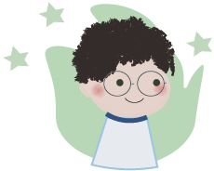
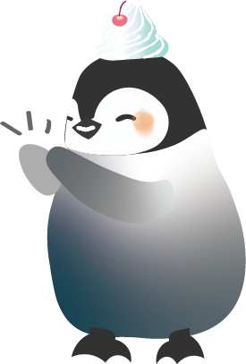
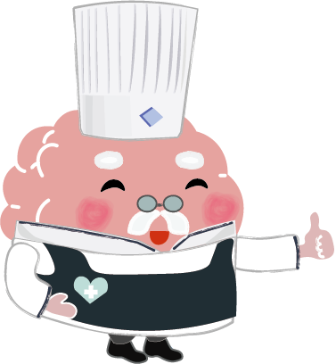
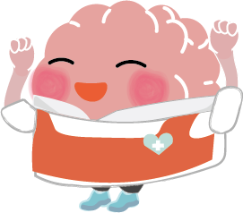
「火焰3兄弟」
做完「Cool down秘笈」我覺得個人淡定了！可以思考不同的方法去處理事情。
智慧溫火
智慧溫火

Slide 20
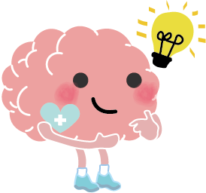
在同一個情境中，我們可能感受到相近的情緒或者不同的情緒，這並沒有對與錯之分。
我們可以尊重和接納自己及別人感受到的情緒，可以嘗試表達自己的情緒。

Slide 21
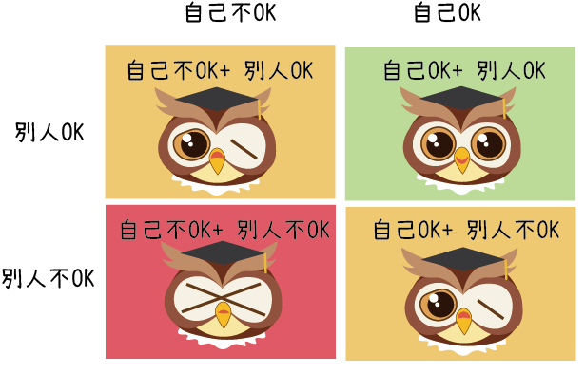
Q：哪些是較有智慧的處理方法呢？
我是OK貓頭鷹！
OK智慧窗

Slide 22
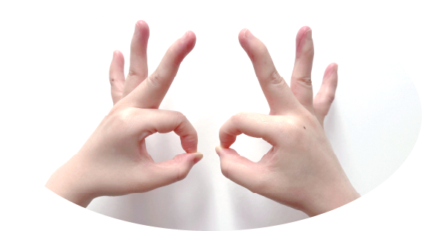


OK智慧窗
一齊做手勢 ☺
有智慧的方法

Slide 23
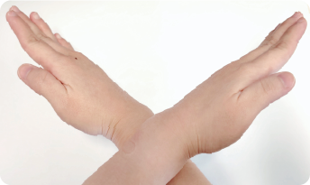
OK智慧窗
無智慧的方法

Slide 24
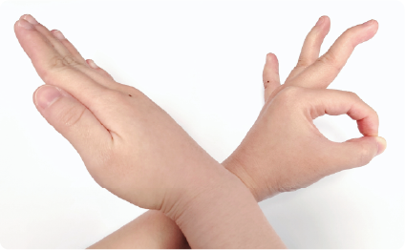


OK智慧窗
無智慧的方法

Slide 25

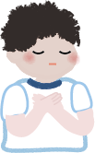


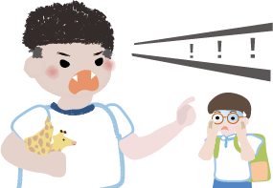
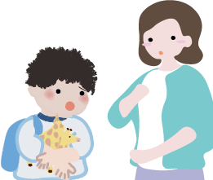
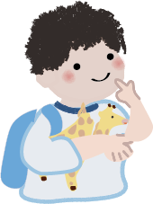
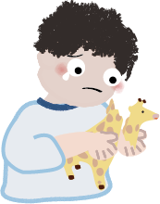
齊來運用這個『OK窗』，
判斷以下方法是否有智慧！
智慧溫火

Slide 26
方法1
鬧/ 打同學來
發洩情緒

Slide 27
方法1
鬧/ 打同學來
發洩情緒

Slide 28
方法2
整爛長頸鹿，再擲向同學

Slide 29
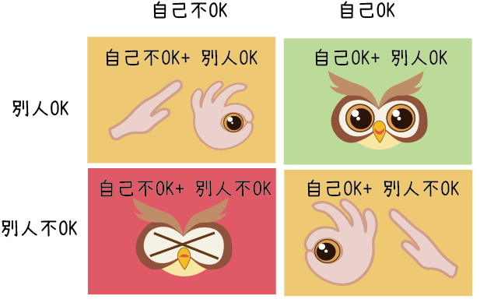
方法2
無智慧的方法
整爛長頸鹿，再擲向同學

Slide 30
方法3
不知所措，
未能向老師解釋， 只好將損壞了的長頸鹿功課繳交給老師

Slide 31
方法3
無智慧的方法
不知所措，
未能向老師解釋， 只好將損壞了的長頸鹿功課繳交給老師

Slide 32

方法4
用方法平復情緒
(如抹眼淚、做Cool down秘笈)，如常入校門，找老師幫忙/動腦筋想創意的
方法去修補長頸鹿

Slide 33
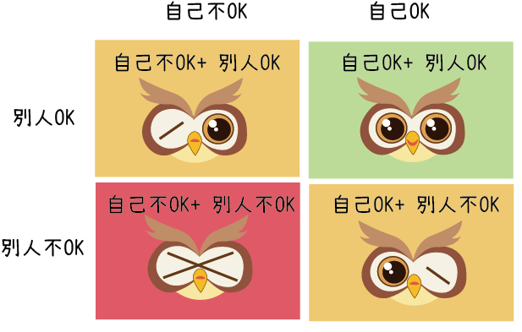
方法4
有智慧的方法
用方法平復情緒
(如抹眼淚、做Cool down秘笈)，如常入校門，找老師幫忙/動腦筋想創意的
方法去修補長頸鹿

Slide 34

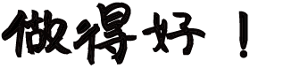
智慧溫火

Slide 35


你我OK有智慧
智慧溫火
處理事情 辦法多 Cool down 過後 有智慧溫火
假如行為 令你我OK 這個方法 有智慧
動下動下腦筋 發揮發揮創意 你OK 我OK 有智慧
搞下搞下破壞 扭計扭計哭鬧 無人OK 無智慧

Slide 36



智慧溫火
結局1:
平復情緒後， 如常入校門…… 動腦筋想創意的方法去修補長頸鹿

Slide 37


結局2:
平復情緒後，如常入校門…… 找人
幫忙
讓我們一起搜尋 修補方法，也可以請教陳sir！
智慧溫火
班主任
視藝科老師
陳Sir

Slide 38
結局2:
平復情緒後，如常入校門…… 找人
幫忙
智慧溫火
每個人 (不論是小朋友或是大人)也有需要別人幫助的時候
在生活中遇到難題時，我們可以先嘗試和思考解難，如果還是行不通，便可以找人幫忙
求助的方式也很重要，如有禮貌地問別人現在是否方便幫忙

Slide 39



總結
哪個是有智慧的方法？
選項1：別人覺得不Ok，自己覺得OK
選項2：別人覺得OK， 自己覺得OK
Notes:
Let students to identify the 3 fire, and which one we need to cool down
And use the cards to show emotion after calming down (add one card on top of the six emotion card--→ calm card)

Slide 40

總結
經歷情緒是正常的，我們可以嘗試接納自己的情緒
冷靜下來後，智慧溫火便出現，我們可以思考不同的可能性去處理事情，從中作出智慧的選擇
每個人都有需要別人幫忙的時候，懂得尋求幫助是一種能力，幫助我們成長及不斷進步

Slide 41


跟家人分享所學：我可以尋求幫助
Notes:
can add instruction

Slide 42


